Slide 1
德育答辩
大二第二学期
2314044233卢志良
2025/5/15

Slide 2
入学两年，仍然迷茫
有了一个大概的主线
去年暑假，收获很大

Slide 3
入学两年，仍然迷茫

Slide 4
入学两年，仍然迷茫
从入学到现在将近两年了，即便是现在，仍然有些迷茫。
我和我的家人总是纠结我是否需要考研，他们有时候觉得考研很有必要，有时候觉得不是很有必要。我也总是在考研和不考研这两条道路上摇摆不定。

Slide 5
入学两年，仍然迷茫
现在我的想法是不打算考研。
在大学学习将近两年，我感觉自己的能力并没有得到什么提高，学习的这些课程也感觉没有收获很多。
现在我更倾向于毕业后就去就业，在自己的工作岗位中不断学习，不断进步，养成终生学习的习惯。

Slide 6
去年暑假，收获很大

Slide 7
去年暑假，收获很大
去年暑假，我去深圳干了一个星期暑假工。
虽然干的时间不长，但就在这次的经历中，我知道的父母工作的辛苦。
在那个车间中工作的几乎都是打暑假工的大学生和准大学生，在流水线上每天工作12小时，从早上8点到晚上22点，那时候我几乎回到了高中的作息时间，每天上班都很辛苦，我认识到了挣钱的不容易。

Slide 8
去年暑假，收获很大
去年暑假，我终于找到了自己的爱好。
将近两年的大学生活，我发现了一个非常重要的事情，那就是必须要有一个爱好。本来以为到了大学，可以有更多的时间打打羽毛球或乒乓球了，然而却找不到一起打球的人，大家都有各自生活的节奏，于是就此放弃 。
后来闲来无事到学校图书馆逛了逛，看到了一本有趣的python教程，于是我也上网买了一本，去年暑假看完之后，我深深地爱上了编程。

Slide 9
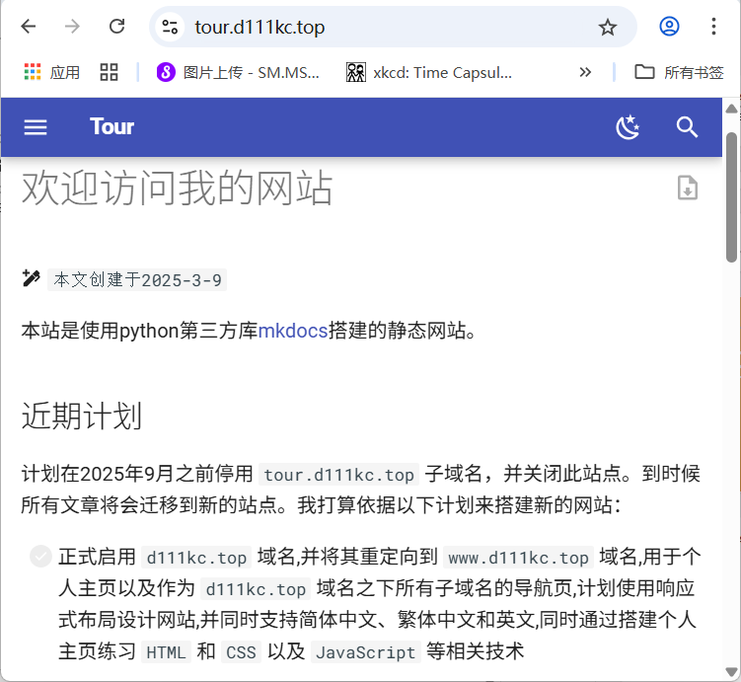
去年暑假，收获很大
培养了一个爱好
搭建个人网站记录学习和生活
我终于找到了一个爱好，自己的生活渐渐丰富了起来，不再是无所事事了。
从 Python 到 HTML 到 CSS 到JavaScript，每学习一种新的语言，我都会感到很有成就感。
并且编程还非常具有挑战性，每新学一个语法，就会发现自己知识的匮乏，然后自己不断查阅资料，不断提高自我。
有一个爱好真是一件快乐的事情。

Slide 10
有了一个大概的主线

Slide 11
有了一个大概的主线
对于我来说，上大学最主要的目的就是为了就业。
我在大学阶段最主要的任务就是为就业做准备，因此有些任务必须在大学阶段完成。
上学期四级没报上名，我感觉十分伤心，这次四级考试我一定要认真对待，大学阶段我一定要努力学习英语，通过四六级考试，并且认真学习AutoCAD、Revit等设计软件。

Slide 12
谢谢大家

